Slide 1


Изменения в Регламенте информационного взаимодействия при расчетах за медицинскую помощь и рекомендации по недопущению отказа в её оплате
Гавриленко Константин Валентинович
начальник управления информационно аналитических технологий ТФОМС СК

Slide 2



Изменения в документах регламентирующих информационное взаимодействие
Приказ ФФОМС от 07.04.2011 N 79 (ред. от 09.09.2016) "Об утверждении Общих принципов построения и функционирования информационных систем и порядка информационного взаимодействия в сфере обязательного медицинского страхования"
Приказ ТФОМС СК от 22.12.2016 № 550 «О внесении изменений в приказ ТФОМС СК от 22.08.2016 № 373 «О Регламенте медико-экономического контроля реестров счетов на оплату медицинской помощи по обязательному медицинскому страхованию...»
Приказ ТФОМС СК от 13.12.2016 № 532 «Об информационном взаимодействии при расчетах за медицинскую помощь по обязательному медицинскому страхованию, оказанную застрахованным лицам на территории Ставропольского края»
Приказ ТФОМС СК от 31.10.2016 № 475 «О введении в действие электронного справочника участково-территориальной принадлежности»
1

Slide 3
Наиболее значимые изменения внесённые в Регламент информационного взаимодействия при расчетах за оказанную медицинскую помощь
Раздел «III. ИНФОРМАЦИОННОЕ ВЗАИМОДЕЙСТВИЕ ПРИ ВЕДЕНИИ НСИ»
Изменена структура справочника V019 «Классификатор методов высокотехнологичной МП» HMet.
Введены новые справочники :
V020 «Классификатор профиля койки»;
SK022 «Участково территориальная принадлежность»
2

Slide 4
Структура справочника V019 «Классификатор методов высокотехнологичной медицинской помощи
№ стр. | Код элемента | Содержание элемента | Тип | Формат | Наименование | Дополнительная информация
 | 1 | 2 | 3 | 4 | 5 | 6
1. | HMETLIST | IDHM | О | T(9) | Код вида высокотехнологичной медицинской помощи
2. |  | HMNAME | О | T(1000) | Наименование вида высокотехнологичной медицинской помощи
3. |  | DIAG | O | T(1000) | Верхние уровни кодов диагноза по МКБ для данного метода; указываются через разделитель «;».
4. |  | HVID | O | T(9) | Вид высокотехнологичной медицинской помощи для данного метода
5. |  | HGR | O | N(3) | Номер группы высокотехнологичной медицинской помощи для данного метода
6. |  | HMODP | O | T(1000) | Модель пациента для методов высокотехнологичной медицинской помощи с одинаковыми значениями поля «HMNAME»
7. |  | DATE_BEG | О | D | Дата начала действия записи
8 |  | DATE_END | У | D | Дата окончания действия записи
3

Slide 5
Структура справочника
V020 «Классификатор профиля койки (KoPr)»
№ стр. | Код элемента | Содержание элемента | Тип | Формат | Наименование | Дополнительная информация
 | 1 | 2 | 3 | 4 | 5 | 6
1. | KOPRLIST | IDK_PR | O | N(3) | Код профиля койки
2. |  | K_PRNAME | O | T(1000) | Наименование профиля койки
3. |  | DATEBEG | O | D | Дата начала действия записи
4. |  | DATEEND | У | D | Дата окончания действия записи
4

Slide 6
Структура справочника
SK022 «Участково-территориальная принадлежность»
№ стр. | Код элемента | Содержание элемента | Тип | Формат | Наименование | Дополнительная информация
 | 1 | 2 | 3 | 4 | 5 | 6
1. | UCH_LIST | UCH | MSO | Участок прикрепления
2. | UCH | UCH_CODE | O | N(8) | Код участка
3. |  | UCH_NAME | O | T(20) | Наименование участка
4. |  | CODE_MO | O | T(6) | Код МО в кодировке единого реестра МО | Заполняется в соответствии с F003
5. |  | UCH_TYPE | O | N(4) | Тип участка | Заполняется в соответствии со справочником V004_D
6. |  | ADDRESS_LIST | MSO | Список адресов участка
7. |  | DOCTOR | SO | Участковый врач
8. | ADDRESS_LIST | CODE_KLADR | O | N(20) | Код адреса по КЛАДР
9. |  | НОUSE | O | T(6) | Номер дома | При наличие у дома корпуса, корпус указывается через знак «\»
10. | DOCTOR | CODE_MDR | O | N(11) | Код участкового врача | В качестве кода врача указывается СНИЛС без разделителей
11. |  | FAM | O | T(100) | Фамилия врача
12. |  | IM | O | T(100) | Имя врача
13. |  | OT | У | T(100) | Отчество врача
14. |  | DR | O | T(10) | Дата рождения врача
5

Slide 7
Схема информационного взаимодействия участников информационного обмена в сфере ОМС
№ стр. | Этап (№ п/п) | Механизм информационного взаимодействия на соответствующем этапе | Отправитель | Получатель | Использование ЭЮЗД | Правило формирования имени передаваемого пакета файлов
 | 1 | 2 | 3 | 4 | 5 | 6
1. | Ведение РСЕРЗ
2. | 1. | СМО вносит с использованием Web-интерфейса, доступного по ЗКС в РСЕРЗ сведения о ЗЛ предусмотренные Правилами ОМС, в соответствии с методическими рекомендациями ТФОМС СК. В случае отсутствия технической возможности внесения сведений о ЗЛ в РСЕРЗ с использованием Web-интерфейса в сроки более суток, например, в результате технических сбоев, СМО осуществляет передачу сведений о ЗЛ в соответствии с Правилами ОМС | СМО | ТФОМС СК | -
3. | 2. | ТФОМС СК обеспечивает доступ СМО к РСЕРЗ с использованием Web-интерфейса ежедневно в круглосуточном режиме, за исключением дней, необходимых для проведения регламентных или технологических работ | ТФОМС СК | СМО | -
4. | Идентификация застрахованного лица
5. | 3.1. | В случае отсутствия у пациента полиса ОМС на момент начала случая, либо наличия неполных персональных данных о ЗЛ, МО проводит его идентификацию в качестве ЗЛ в неавтоматизированном режиме в РСЕРЗ с использованием Web-интерфейса РСЕРЗ, доступного по ЗКС | МО | ТФОМС СК | -
6. | 3.2. | В случае получения отрицательного ответа от РСЕРЗ, МО с использованием Web-интерфейса РСЕРЗ формирует запрос в ЦСЕРЗ |  |  | -
6

Slide 8
Схема информационного взаимодействия участников информационного обмена в сфере ОМС
66. | Информационное взаимодействие при направлении сведений об оплате счетов по подушевому принципу финансирования
67. | 52. | СМО с помощью собственной ИС формирует и направляет в ТФОМС СК файл в формате согласно приложению 13 к Регламенту, со сведениями об оплате счетов по подушевому принципу финансирования | СМО | ТФОМС СК | + | ZVS_Ni_YYMMNN_Si.OMS, ZVS − константа, обозначающая тип передаваемого пакета Ni − реестровый номер МО в соответствии с F003; YY − две последние цифры порядкового номера года отчетного периода; MM − порядковый номер месяца отчетного периода (01, 02, ... 12); NN − порядковый номер пакета, который присваивается в порядке возрастания, начиная со значения «01», увеличиваясь на единицу для каждого следующего пакета в данном отчетном периоде; Si − код СМО
68. | 53. | ТФОМС СК проводит в автоматическом режиме загрузку и обработку полученной информации
69. | Информационное взаимодействие при направлении сведений о результатах МЭК по превышениям объемов
70. | 54. | СМО с помощью собственной ИС формирует и направляет в ТФОМС СК файл в формате согласно приложению 14 к Регламенту, со сведениями о результатах МЭК по превышениям объемов | СМО | ТФОМС СК | + | MKSNi_ YYMMNN_Si.OMS MKS − константа, обозначающая тип передаваемого файла; Ni − реестровый номер МО в соответствии с F003; YY − две последние цифры порядкового номера года отчетного периода; MM − порядковый номер месяца отчетного периода (01, 02, ... 12); NN − порядковый номер пакета, который присваивается в порядке возрастания, начиная со значения «01», увеличиваясь на единицу для каждого следующего пакета в данном отчетном периоде; Si − код СМО в соответствии с F002;
71. | 55. | ТФОМС СК проводит в автоматическом режиме загрузку и обработку полученной информации
7

Slide 9
Схема информационного взаимодействия участников информационного обмена в сфере ОМС
72. | Информационное взаимодействие при направлении результатов повторного МЭК
73. | 56. | ТФОМС СК проводит повторный МЭК и в случае выявления расхождений в результатах повторного МЭК с результатами МЭК плательщика, формируется и направляется плательщику акт РеМЭК | ТФОМС СК | СМО | + | REM_ YYMMNN_Si.OMS REM − константа, обозначающая тип передаваемого файла; YY − две последние цифры порядкового номера года отчетного периода; MM − порядковый номер месяца отчетного периода (01, 02, ... 12); NN − порядковый номер пакета, который присваивается в порядке возрастания, начиная со значения «01», увеличиваясь на единицу для каждого следующего пакета в данном отчетном периоде; Si − код СМО
8

Slide 10
Раздел VIII. Информационное взаимодействие при
проведении РеМЭК
Статья 24. Порядок проведения РеМЭК
1. ТФОМС СК с помощью собственной ИС выборочно проводит РеМЭК в отношении реестров счетов МО по которым ранее СМО был проведен МЭК для обеспечения контроля за выполнением СМО своих функций.
2. Результаты РеМЭК, проведенного ТФОМС СК, сравниваются с результатами МЭК плательщика и в случае выявления расхождений в результатах, формируется и направляется плательщику акт РеМЭК. При выявлении расхождения результатов РеМЭК и МЭК СМО, при условии, если случай оказания МП плательщиком был отказан в оплате по коду дефекта, отличному от кода выявленного ТФОМС СК дефекта РеМЭК, такие случаи не подлежат отображению в акте РеМЭК.
3. Согласно Правилам ОМС в случае выявления ТФОМС СК при проведении РеМЭК нарушений, пропущенных СМО в ходе МЭК, СМО утрачивает право использования мер, применяемых к МО, по своевременно не обнаруженному дефекту.
9

Slide 11
Формат файлов реестра счетов за оказанную МП
HM файл блок SLUCH
58. |  | LPU_POD | О | N(10) | Подразделение МО (код) | Заполняется в соответствии с F003
59. |  | PROFIL | О | N(3) | Профиль | Заполняется в соответствии с V002
60. |  | TAL_D | У | D | Дата выдачи талона на ВМП | Заполняется на основании талона на ВМП Обязательно к заполнению при значении поля TYPE=30
61. |  | TAL_P | У | D | Дата планируемой госпитализации
62. |  | DET | О | N(1) | Признак детского профиля | «0» − нет, «1» − да
63. |  | VBR | У | N(1) | Признак мобильной медицинской бригады | «0» − нет; «1» − да. Обязателен к заполнению при значении поля TYPE в диапазоне «21 – 28»
64. |  | NHISTORY | О | T(50) | Номер истории болезни/ талона амбулаторного пациента | Номер истории болезни в соответствии с подлинником истории болезни (талона амбулаторного больного)
65. |  | P_OTK | О | N(1) | Признак отказа | Обязателен к заполнению при значении поля TYPE в диапазоне «21 – 28» Значение по умолчанию: «0». В случае отказа хотя бы от одной услуги, входящей в состав случая диспансеризации, указывается значение «1» информация об отказе от услуге содержится в поле P_OTK блока «USL_OTHER» Сведения о прочих услугах
66. |  | P_PER | У | N(1) | Признак поступления/перевода | «1» − Самостоятельно «2» − СМП «3» − Перевод из другой МО «4» − Перевод внутри МО с другого профиля Обязательно к заполнению при оказании МП в условиях стационара/дневного стационара
10

Slide 12
Формат файлов реестра счетов за оказанную МП
HM файл блок USL
118. |  | NPL | У | N(1) | Неполный объем | Указывается причина, по которой услуга не оказана или оказана не в полном объеме. «1» − документированный отказ больного, «2» − медицинские противопоказания, «3» − прочие причины (умер, переведен в другое отделение и пр.) «4» − ранее проведенные услуги в пределах установленных сроков
11

Slide 13
Формат файлов реестра счетов за оказанную МП
HM файл блок USL_OTHER
129. |  | P_OTK | О | N(1) | Признак отказа от услуги | Значение по умолчанию: «0» − услуга оказана; «1» − отказ пациента. Нижеследующие коды используются только при значении поля TYPE в диапазоне «21 – 28» и заполненном поле NPL: «2» − использованы результаты ранее оказанных услуг; «3» − услуга оказана специалистом иной МО; «4» − услуга не оказана по иным причинам
12

Slide 14
Формат файлов реестра счетов за оказанную МП
LM файл блок PERS
15. |  | DR | О | D | Дата рождения пациента | Если в документе, удостоверяющем личность, не указан день рождения, то он принимается равным «01». При этом в поле DOST должно быть указано значение «4». Если в документе, удостоверяющем личность, не указан месяц рождения, то месяц рождения принимается равным «01» (январь). При этом в поле DOST должно быть указано значение «5».
 |  |  |  |  |  | Если в документе, удостоверяющем личность, дата рождения не соответствует календарю, то из такой даты должны быть удалены ошибочные элементы и указана часть даты рождения с точностью до года или до месяца (как описано выше). При этом в поле DOST должно быть указано значение «6», а также значение «4» или «5» соответственно
16. |  | ADR_LIVE | У | T(250) | Адрес проживания
17. |  | TEL | У | T(10) | Номер телефона | Заполняется при значении поля TYPE в диапазоне 21 – 28 Информация для страхового представителя.
18. |  | DOST | УM | N(1) | Код надежности идентификации пациента | «1» − отсутствует отчество; «2» − отсутствует фамилия; «3» − отсутствует имя; «4» − известен только месяц и год даты рождения; «5» − известен только год даты рождения; «6» − дата рождения не соответствует календарю. Поле повторяется столько раз, сколько особых случаев имеет место.
13

Slide 15
Формат файлов реестра счетов за оказанную МП
VM файл блок PERS
25. |  | UCH_LIST | УМ |  | Участки обслуживания | Обязательно к заполнению для участковых медицинских работников
26. | Данные о занимаемых должностях медицинского работника в МО
27. | DOLGNOST_LIST | DOLGNOST | О | N(9) | Должность медицинского работника | Заполняется в соответствии с V004_D
28. |  | DOLGNOST_NAME | О | T(40) | Наименование должности | Наименование должности работника, согласно штатному расписанию
29. |  | STAV | У | N(5.2) | Занимаемых ставок | Количество ставок, занимаемых работником на данной должности
30. | UCH_LIST | UCH_CODE | У | N(8) | Код участка обслуживания | Обязательно к заполнению для участковых медицинских работников. Заполняется в соответствии с SK022
14

Slide 16
Формат файла со сведениями о застрахованных лицах прикрепившихся для получения ПМСП (ZV-файл) блок PERS
29. |  | PRZ | O | N(1) | Причина выбора | «2» − выбор по заявлению ЗЛ
30. |  | UCHZ | O | T(6) | Параметр участка закрепления | Заполняется в зависимости от врача, обслуживающего участок в соответствии с V004_D (участковый терапевт – «3071», врач общей практики участковый – «3036», врач педиатр участковый – «3043»)
31. |  | LPU_POD | O | N(10) | Подразделение МО (код) | Заполняется в соответствии с F003
32. |  | UCH_CODE | O | N(8) | Код участка | Заполняется в соответствии с SK022
33. |  | CODE_MDR | O | T(14) | Код медицинского работника, к которому прикреплено застрахованное лицо | Заполняется в соответствии с Федеральным реестром медицинских работников. В случае отсутствия информации о медицинском работнике в Федеральном реестре медицинских работников в качестве кода медицинского работника указывается СНИЛС
15

Slide 17
Изменения внесенные в Регламент медико-экономического контроля
реестров счетов на оплату медицинской помощи по обязательному медицинскому страхованию...»
 | 70. | 5.7.3 | Проверка нескольких случаев обращений к одному и тому же врачу с пересечением/ наложением сроков | Пациент + PROFIL + LPU_POD + DOLGNOST + класс МКБ совпадают; проверяется пересечение периода с DATE_IN по DATE_OUT двух или более случаев | Проверяется по Пациенту пересечение DATE_IN + DATE_OUT двух или нескольких обращений по одному профилю в одном и том же подразделении в поликлинических условиях |  | 01.01.2017
 | 71. | 5.1.6 | Проверка даты оказания МП в реестре счетов на соответствие отчетному периоду/ периоду оплаты | DATE_OUT случая позже последнего числа отчетного месяца/ периода оплаты |  |  | 01.01.2017
 | 72. | 5.2.5 | Проверка на включение в реестры счетов случаев МП, предоставленной категориям граждан, не подлежащих страхованию | Пациент + CODE_MO + DATE_IN равна или позднее даты представления файла формата WMP, но не более 6 месяцев от этой даты | Проверка на включение в реестры счетов МП, предоставленной военнослужащим и приравненным к ним в вопросах получения МП категориям, при условии направления этим же МО сведений о лицах, относящимся к указанным категориям, в файлах формата WMP |  | 01.01.2017
16

Slide 18
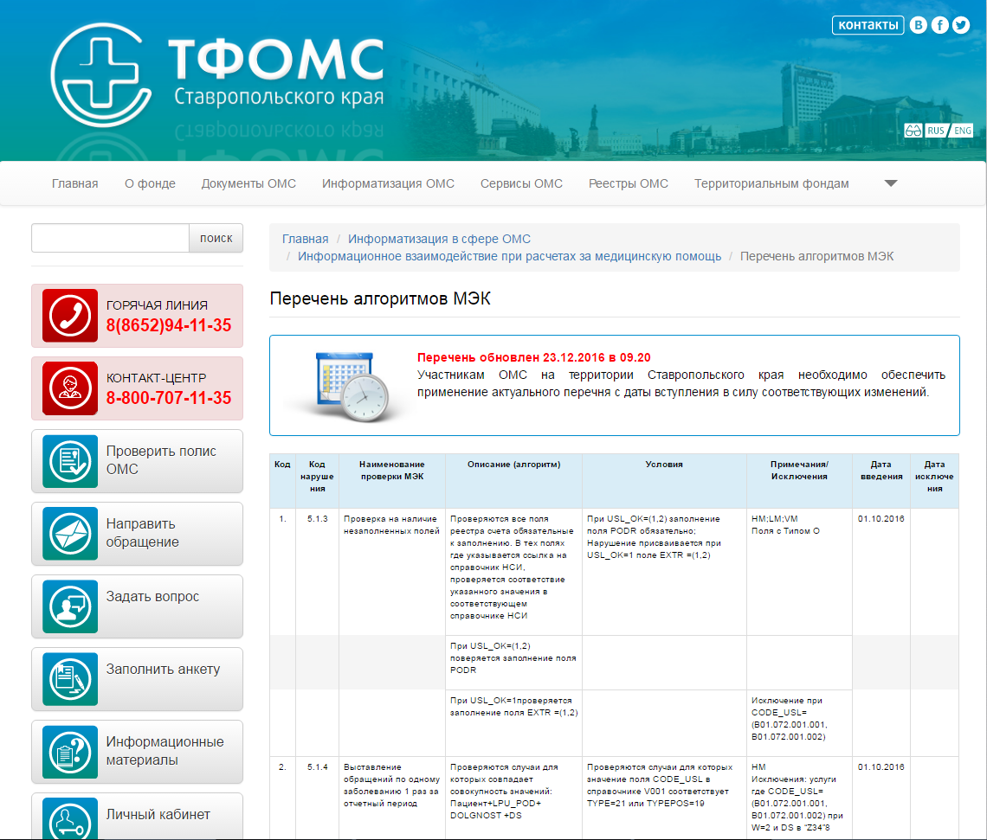
Информирование участников ОМС о перечне проверок МЭК используемых в ОМС Ставропольского края
17

Slide 19

2017.01.20, Гавриленко К.В.,
начальник отдела управления ИАТ ТФОМС СК,
Gavrilenko@tfomssk.ru

